Slide 1
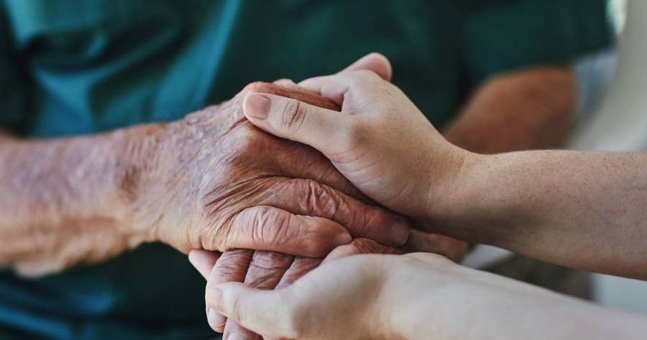

Presentación para inversores
Valeria Andrade Maqueda
Regina Rodriguez Ricaño
Fernando Villaobos Betancourt

Slide 2
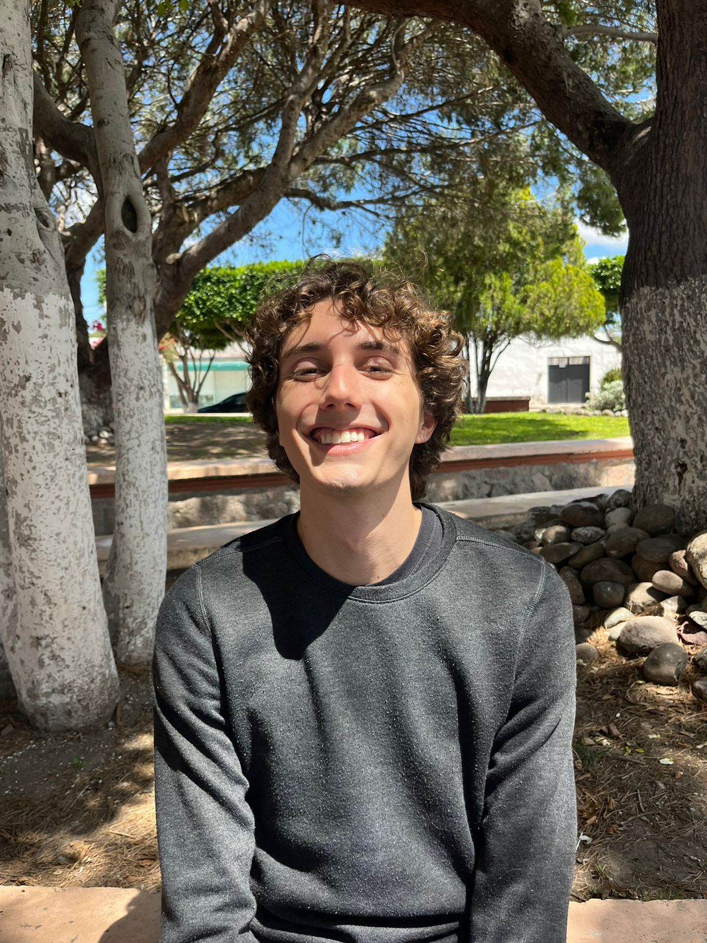
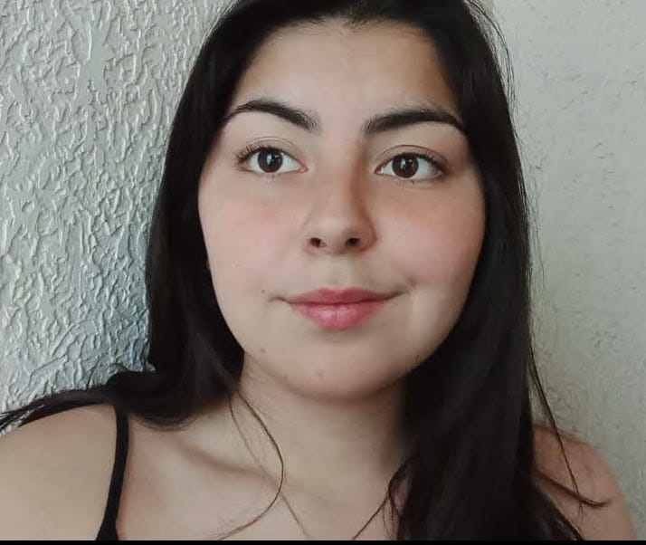
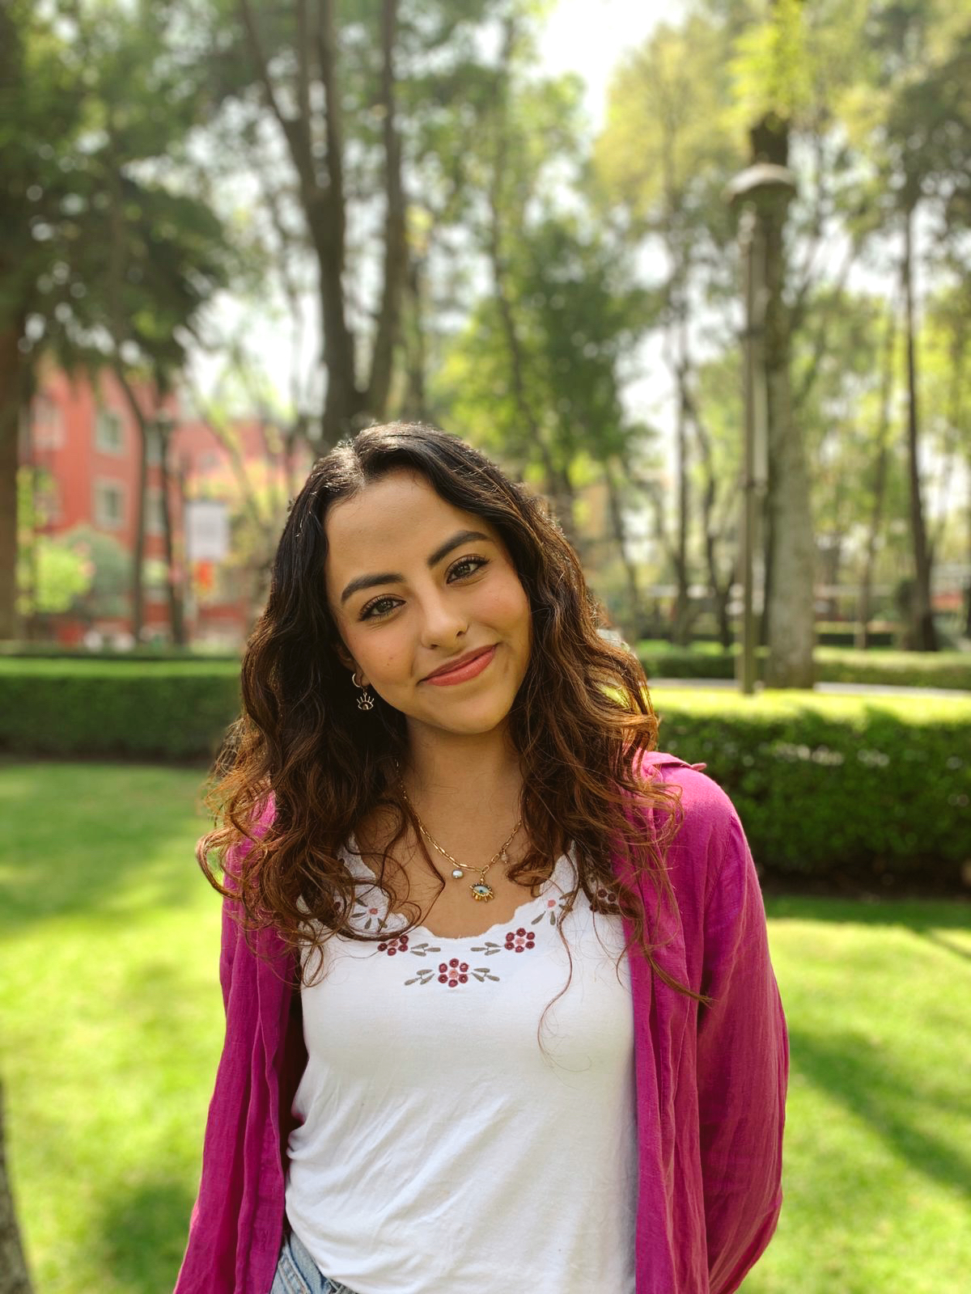
Conocer al equipo
fERNANDO vILLALOBOS
Regina Rodriguez
Valeria maqueda

Slide 3
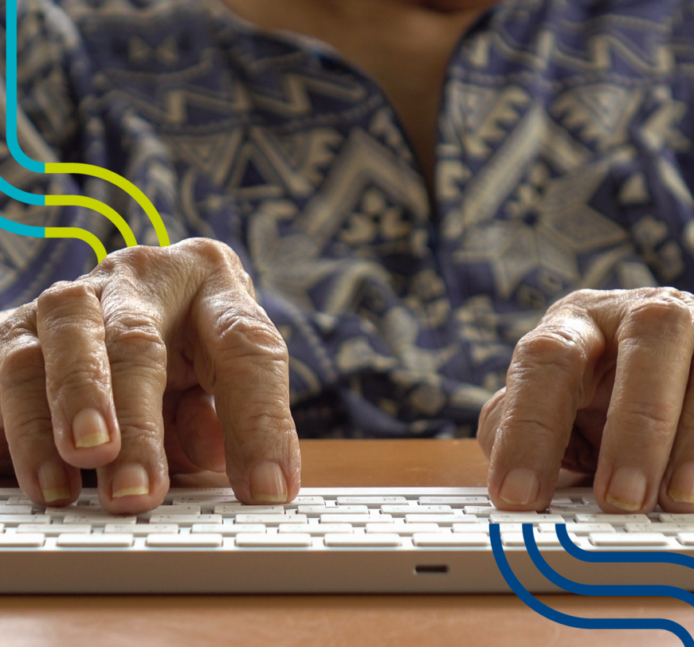

Sobre nosotros
En la era digital, muchos adultos mayores se sienten desplazados, especialmente al manejar su salud. Como jóvenes comprometidos, vemos una oportunidad: cerrar esta brecha tecnológica y mejorar su calidad de vida.
La diabetes, que requiere seguimiento constante, puede ser un desafío para ellos. Por ello, hemos creado una aplicación web: DIA WELL, un diario digital para la diabetes. Es más que una herramienta; es un compañero que empodera y brinda autonomía.
Invitamos a los inversionistas a unirse a esta transformadora iniciativa, combinando tecnología y cuidado en un paquete digital.

Slide 4
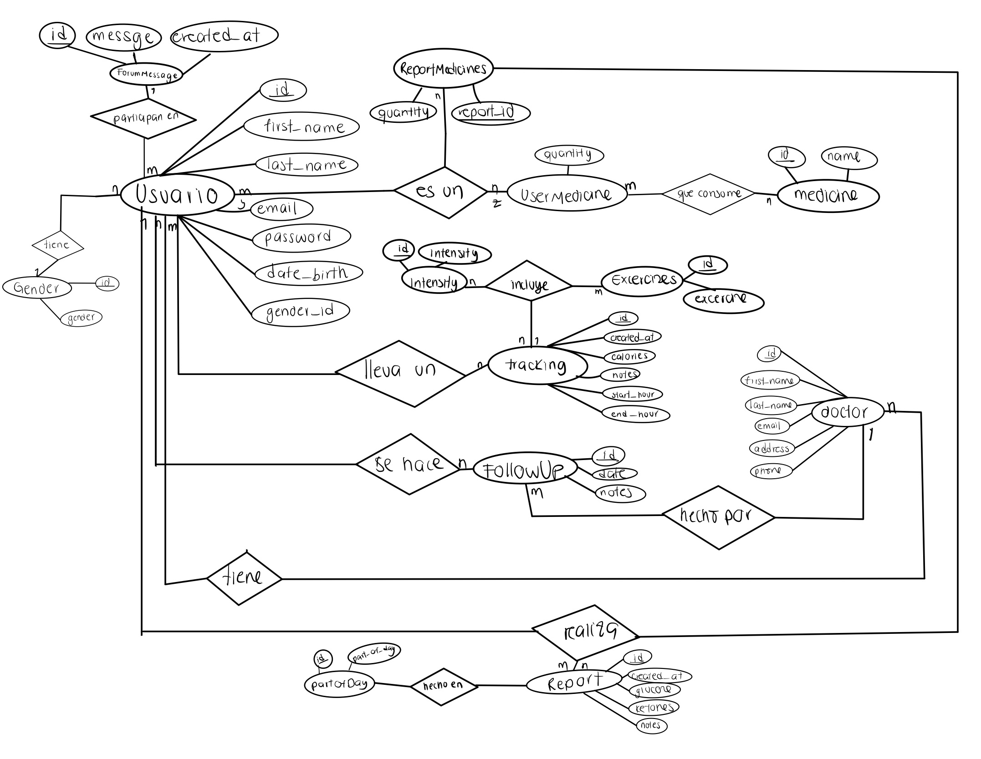
aNÁLISIS tÉCNICO
dIAGRAMA eNTIDAD vÍNCULO

Slide 5
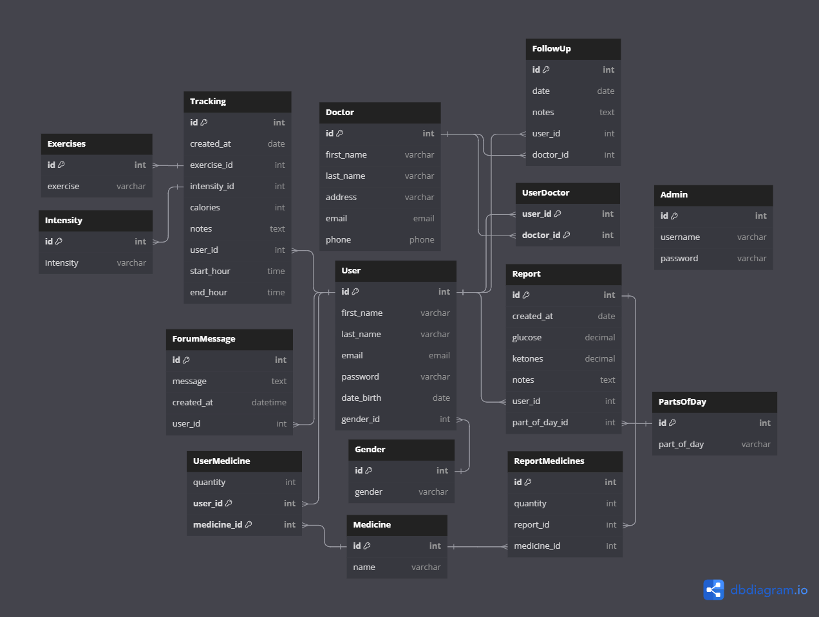
Modelo Relacional

Slide 6
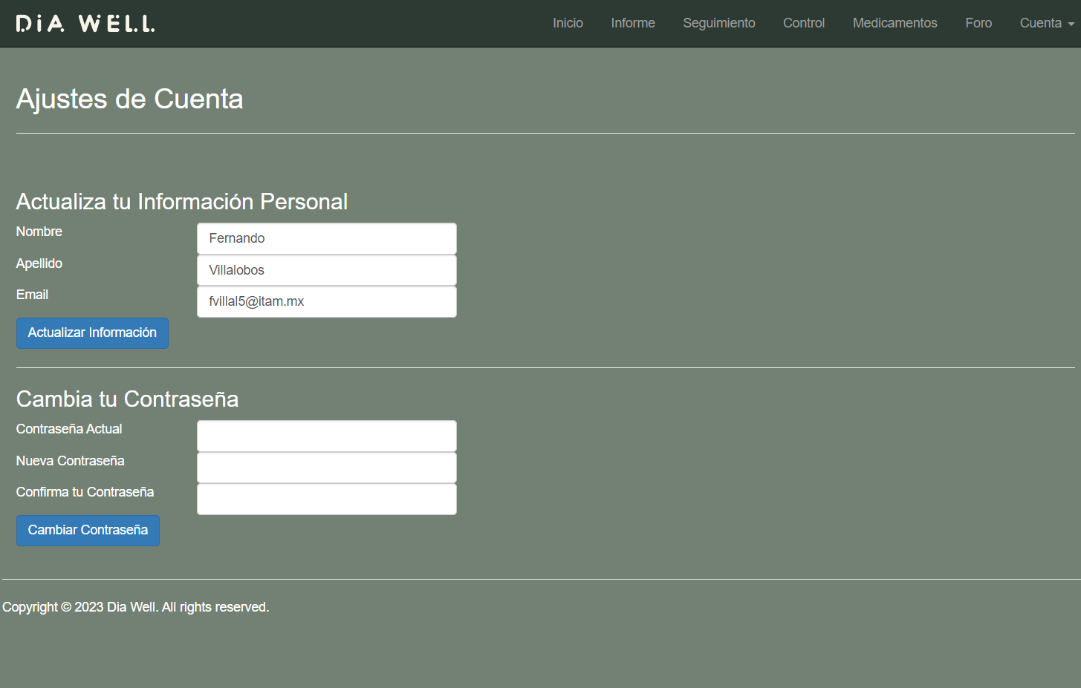
Descripción del programa
Usuarios
aDMINISTRADORES
La aplicación permite registrar usuarios, especificando detalles como nombre, apellido, correo electrónico, fecha de nacimiento y género.
La aplicación cuenta con una sección administrativa donde los administradores pueden ingresar con un nombre de usuario y contraseña únicos.
Registro diario
Ejercicio
Los usuarios pueden llevar un registro diario de sus niveles de glucosa y cetonas, añadiendo notas y especificando la parte del día en que se tomó la medición.
La aplicación permite a los usuarios rastrear sus actividades físicas, especificando el tipo de ejercicio, la intensidad, las calorías quemadas y las horas de inicio y finalización.

Slide 7
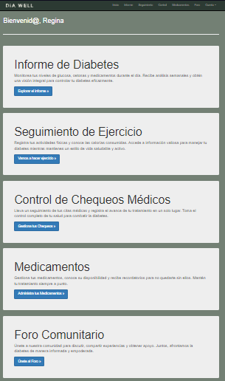
Descripción del programa
MÉdicos y Seguimiento
Foro
Los usuarios pueden tener médicos asociados y programar seguimientos con ellos, añadiendo notas sobre cada cita.
Existe un foro donde los usuarios pueden compartir mensajes, creando un espacio de comunidad y apoyo.
Medicamentos
Los usuarios pueden registrar los medicamentos que toman, incluyendo la cantidad. Además, pueden asociar medicamentos específicos a sus informes diarios.

Slide 8




IMPACTO
GlOBAL
sOCIAL
Accesible globalmente por ser web.
Potencial para adaptaciones internacionales.
Empodera a adultos mayores, dándoles autonomía.
Foro de mensajes fomenta comunidad y apoyo.
Económico
Ambiental
Reduce costos médicos al prevenir complicaciones.
Mercado creciente de adultos mayores con diabetes.
Disminuye uso de papel al digitalizar registros.
Eficiente en recursos al evitar producción física.

Slide 9
Costo del proyecto (mxn)
Desarrollo de Software: 80,000 pesos
Infraestructura: 5,500 pesos/año
Marketing y Publicidad: 10,000 pesos
Soporte y Mantenimiento: 5,000 pesos/año
Costo Total Estimado: 100,500 pesos

Slide 10
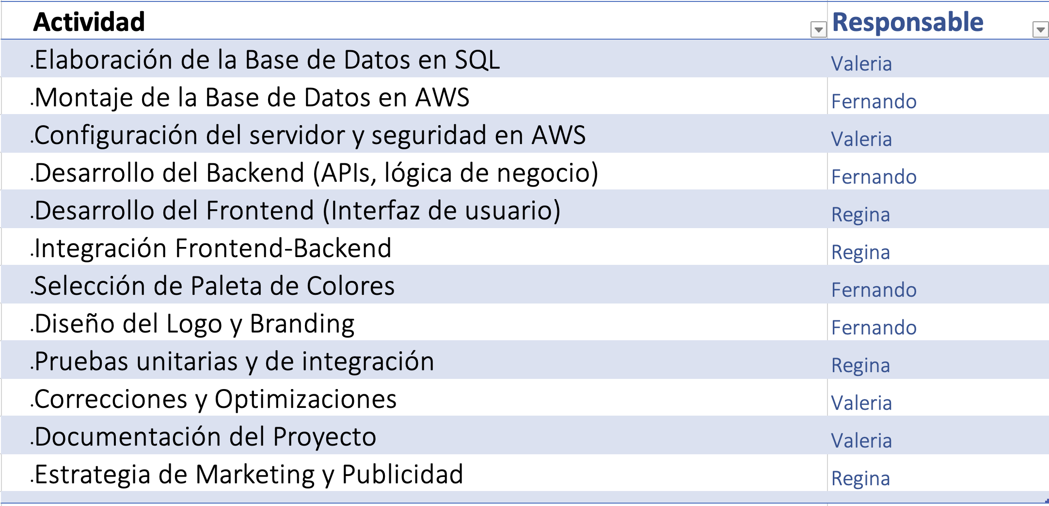
División de responsabilidades

Slide 11

Nuestra competencia
Competidores
Existen aplicaciones que ofrecen seguimiento de niveles de azúcar, dieta y actividad física.
Algunas incluyen bases de datos de alimentos y asesoramiento en diabetes.
nUESTRO DIFERENCIADOR​
Diseñado específicamente para personas mayores, facilitando su interacción con la tecnología.
No es solo una herramienta de seguimiento: es un diario personal de diabetes.
Proporciona un enfoque humano y personalizado, permitiendo a los usuarios reflexionar sobre su viaje con la diabetes

Slide 12
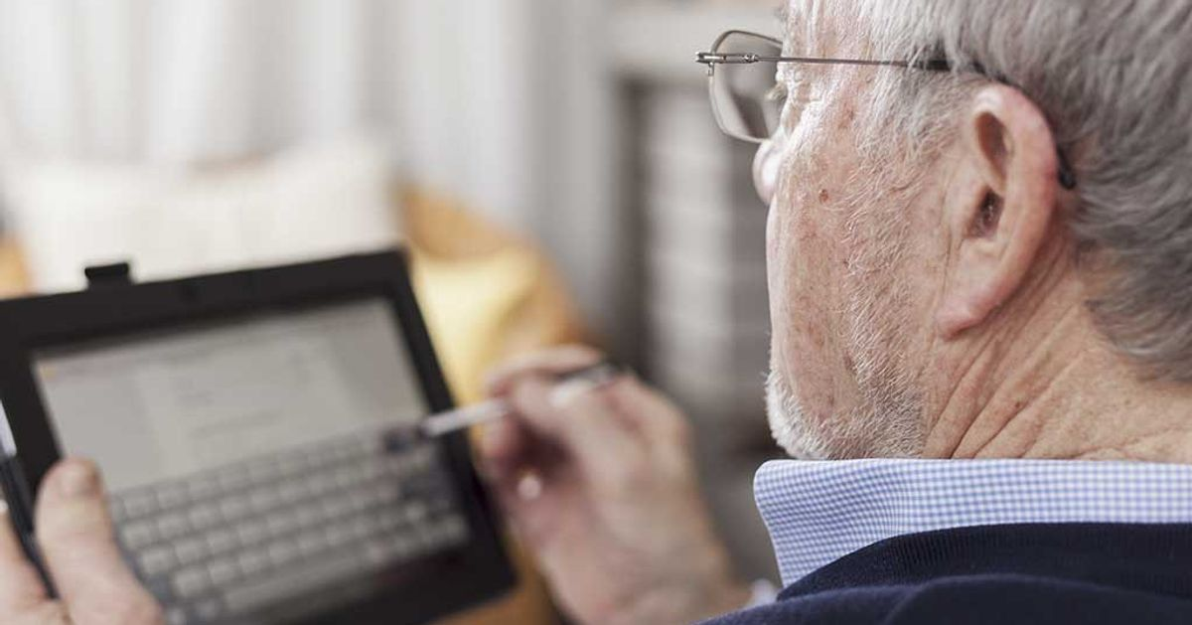
Resumen
En un mundo digital en constante evolución, nuestro equipo de jóvenes visionarios ha identificado una oportunidad única: empoderar a los adultos mayores, quienes a menudo se sienten desplazados por la tecnología, brindándoles una herramienta especializada para gestionar su diabetes.
Nuestra aplicación web no es solo un simple rastreador; es un diario personal que humaniza la experiencia del usuario, ofreciendo seguimiento, comunidad y apoyo. A pesar de la existencia de competidores, nuestro enfoque centrado en las personas mayores y la personalización nos distingue. Con una inversión estimada de 100,000 pesos, vemos un futuro prometedor en el que la tecnología y el cuidado se unen para mejorar la calidad de vida de nuestros seres queridos. Juntos, podemos hacer de este visionario proyecto una realidad transformadora

Slide 13
Gracias
diawell@gmail.com​
www.diawell.com​

